Slide 1
UNIVERSITÉ GASTON BERGER DE SAINT-LOUIS
UFR de Sciences Appliquées et de Technologie · Master en Informatique
Accès conversationnel fiable aux statistiques publiques
Conception, réalisation et évaluation d'un assistant hybride RAG + Text-to-SQL pour l'ANSD
— Le système RAMA —
Présenté par : Ahmadou Lamine MBODJ
Sous la direction du Professeur Talibouya DIOP
Année universitaire 2025 – 2026
Notes:
[30 s] Monsieur le Professeur, Mesdames et Messieurs, bonjour, et merci de votre présence. Le travail que je vous présente s'appelle RAMA : un assistant conversationnel fiable pour l'accès aux statistiques publiques du Sénégal, construit sur les données de l'ANSD, sous la direction du Professeur Talibouya Diop. Il est né d'une ambition simple : que n'importe quel citoyen puisse demander un chiffre officiel aussi naturellement qu'il pose une question à un ami — et qu'il puisse, toujours, faire confiance à la réponse.

Slide 2
SOUTENANCE
Plan — la démarche scientifique du mémoire
I
Le problème et son verrou
dispersion des sources · l'hallucination, définie et illustrée
II
Questions et hypothèses
trois hypothèses formulées avec leur critère de réfutation
III
Fondements
chaque méthode : définition → exemple → comparaison → choix justifié
IV
Conception
architecture, pipeline, routeur formalisé, garanties P1–P3
V
Démonstration
le système réel, huit questions, garanties en direct
VI
Évaluation et conclusion
protocole reproductible, métriques définies, verdicts
RAMA — Soutenance de Master · Université Gaston Berger
2
Notes:
[30 s] Pour vous convaincre que cette ambition est tenue, je suivrai le chemin même de la démarche scientifique : je poserai d'abord le problème et le verrou qui le rend difficile ; j'en tirerai des questions et des hypothèses réfutables ; je choisirai mes fondements méthodologiques en les comparant ; je vous montrerai la conception du système, puis le système lui-même, en direct ; et je terminerai par ce qui donne son poids à l'ensemble — l'évaluation. Commençons donc là où tout commence : le problème.

Slide 3
I · LE PROBLÈME
Une richesse statistique, mais dispersée
▸ Un bien commun — l'information statistique doit être accessible et impartiale (ONU, 2014).
▸ L'ANSD produit et diffuse — RGPH-5, EHCVM, ENES, IHPC, comptes nationaux, archive ANADS.
▸ Quatre logiques d'accès différentes — bases de données, rapports PDF, fiches de microdonnées, portails.
▸ Conséquence — trouver le bon chiffre suppose de connaître l'organisation du système statistique.
285
opérations dans l'archive ANADS
≈ 25
documents officiels du corpus
31
ressources vérifiées (HTTP 200)
La charge de la découverte repose aujourd'hui entièrement sur l'usager — c'est la barrière d'accès.
RAMA — Soutenance de Master · Université Gaston Berger
3
Notes:
[1 min] Le Sénégal dispose, avec l'ANSD, d'une statistique publique remarquablement riche : des recensements, des enquêtes ménages, l'emploi, les prix, les comptes nationaux, et une archive de 285 opérations statistiques. Mais cette richesse a un revers : elle est dispersée — entre des rapports PDF, des portails, des fiches techniques. Si bien qu'aujourd'hui, pour trouver un chiffre, il faut déjà savoir comment le système statistique est organisé : la charge de la découverte pèse tout entière sur l'usager. L'idée vient alors d'elle-même — laissons-le poser sa question en français, à une intelligence artificielle. Et c'est ici, précisément, que le vrai problème commence.

Slide 4
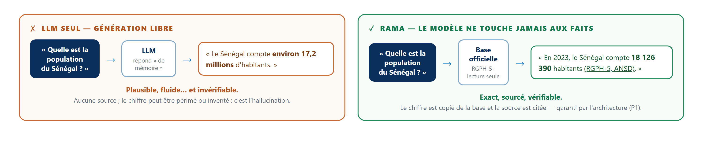
I · LE VERROU
L'hallucination — pourquoi un LLM seul est disqualifié
DÉFINITION
Grand modèle de langage (LLM) : programme entraîné sur d'immenses corpus à prédire la suite d'un texte (technologie de ChatGPT). Hallucination : production d'une affirmation fluide et plausible, mais fausse ou invérifiable [Ji et al., 2023].
Parti pris du mémoire : confier au LLM ce qu'il fait bien — comprendre, reformuler, rédiger — et lui retirer, par construction, la production des faits.
RAMA — Soutenance de Master · Université Gaston Berger
4
Notes:
[1 min 30] Car les modèles de langage — la technologie qui fait ChatGPT — portent une faille, et elle est rédhibitoire pour la statistique publique : l'hallucination. Ces programmes, entraînés sur d'immenses textes à prédire la suite la plus probable d'une phrase, écrivent admirablement ; mais quand ils ignorent la réponse, ils en fabriquent une — fluide, plausible, et fausse. Voyez l'exemple à l'écran : interrogé sur la population du Sénégal, un modèle seul répond « environ 17,2 millions » — sans source, invérifiable, peut-être périmé. RAMA répond 18 126 390 habitants : le chiffre exact du recensement de 2023, le RGPH-5, source à l'appui. La différence entre ces deux réponses, c'est tout l'enjeu de ce mémoire — un assistant public qui invente désinforme sous les couleurs de l'État. Voilà le verrou ; et de ce verrou découle directement ma question centrale.

Slide 5
II · QUESTIONS DE RECHERCHE
Une question centrale, trois déclinaisons
Comment rendre les statistiques officielles accessibles en langage naturel, en garantissant — de manière vérifiable — que chaque chiffre et chaque lien provient d'une source officielle ?
QR1
Des voies de traitement spécialisées (chiffre / explication / document) améliorent-elles la fiabilité par rapport à une génération libre ?
QR2
Peut-on garantir zéro chiffre et zéro lien inventés par des mécanismes vérifiables, sans dégrader la conversation ?
QR3
Le système peut-il rester rapide, robuste et déployable sans GPU — et survivre à une panne du fournisseur LLM ?
RAMA — Soutenance de Master · Université Gaston Berger
5
Notes:
[45 s] Comment rendre les statistiques accessibles en langage naturel, tout en garantissant — de façon vérifiable — que chaque chiffre et chaque lien provient d'une source officielle ? Cette question, je l'ai déclinée en trois questions de recherche : des voies de traitement spécialisées améliorent-elles la fiabilité ? peut-on garantir zéro hallucination par des mécanismes que l'on peut vérifier ? et le système peut-il rester rapide, robuste, sans matériel coûteux ? À chacune j'ai associé une hypothèse — car une hypothèse, en science, ne vaut que si l'on peut dire ce qui la réfuterait.

Slide 6
II · HYPOTHÈSES
Trois hypothèses formulées pour être réfutables
Le routage explicite réduit l'erreur factuelle.
H1
Critère de réfutation : réfutée si le routeur ne bat pas le hasard, ou dévie des questions chiffrées vers une voie générative.
Ancrage structurel + contrôle de sortie ⇒ hallucination nulle sur le périmètre.
H2
Critère de réfutation : réfutée par UN seul chiffre ou lien absent des sources.
Des composants déterministes légers suffisent (réponse en millisecondes).
H3
Critère de réfutation : réfutée si une panne du fournisseur LLM rend le service indisponible.
L'évaluation (partie VI) confronte chaque hypothèse à la mesure — verdict : « corroborée » ou « réfutée ».
RAMA — Soutenance de Master · Université Gaston Berger
6
Notes:
[45 s] Chacune porte donc son critère de réfutation, affiché sur sa carte. H1 : router chaque question vers une voie spécialisée réduit l'erreur — elle tombe si le routeur ne fait pas mieux que le hasard. H2 : ancrer chaque fait dans une source structurée maintient l'hallucination à zéro — elle tombe au premier chiffre, au premier lien sorti des sources. H3 : des composants légers et déterministes suffisent — elle tombe si une panne du fournisseur d'IA emporte le service. L'évaluation, en fin d'exposé, rendra son verdict sur chacune. Mais pour bâtir, il faut d'abord choisir ses outils : trois fondements, que je vais définir, comparer, puis choisir au regard de notre contexte. Le premier répond à la plus élémentaire des questions — comment retrouver le bon document ?

Slide 7

III · FONDEMENT 1
Retrouver un document — la pondération TF-IDF
DÉFINITION
Recherche lexicale : retrouver un document par ses mots. TF-IDF [Salton, 1975] : poids fort = fréquent dans le document, rare dans la collection (l'ensemble où l'on cherche — ici les 285 fiches ANADS).
Choix pour notre contexte : corpus petit, vocabulaire institutionnel stable, pas de GPU → TF-IDF plutôt que la recherche dense (DPR, SBERT) : aussi pertinent ici, cent fois plus léger, et chaque décision s'explique. Expansions thématiques pour les synonymes ; dense = évolution prévue si le corpus décuple.
RAMA — Soutenance de Master · Université Gaston Berger
7
Notes:
[1 min 30] La réponse classique s'appelle TF-IDF, et son idée est d'une élégante simplicité : le poids d'un mot, c'est sa fréquence dans le document multipliée par sa rareté dans la collection — la collection étant l'ensemble des documents où l'on cherche, pour nous les 285 fiches de l'archive ANADS. Regardez l'exemple : dans « je cherche les données sur la pêche au Sénégal », le mot « pêche » n'apparaît que dans quelques fiches — rare, il pèse lourd, et désigne exactement les bonnes ; le mot « Sénégal », présent presque partout, voit son poids tomber vers zéro. La méthode sait donc, d'elle-même, séparer ce qui compte de ce qui encombre. Face à elle, la recherche dense encode le sens des phrases en vecteurs : elle reconnaît les synonymes, mais réclame un modèle neuronal, un processeur graphique, et ses décisions s'expliquent mal. Notre contexte tranche sans hésitation — corpus petit, vocabulaire stable, pas de GPU : ce sera TF-IDF, enrichi d'expansions thématiques pour couvrir les synonymes. Nous savons désormais retrouver le bon document ; encore faut-il en tirer une réponse rédigée — c'est l'affaire du deuxième fondement.

Slide 8
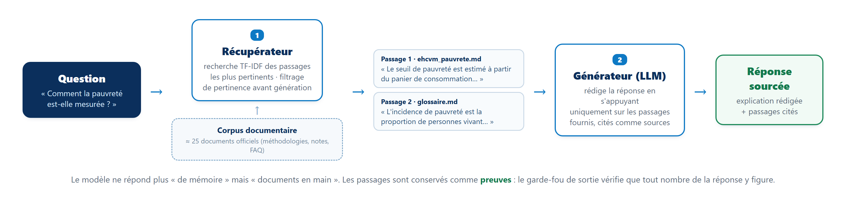
III · FONDEMENT 2
Expliquer honnêtement — le RAG
DÉFINITION
Génération augmentée par la récupération [Lewis et al., 2020] : un récupérateur cherche les passages pertinents, puis le LLM rédige en s'appuyant uniquement sur eux, cités comme sources — il répond « documents en main », plus « de mémoire ».
Clé pour la suite : les passages sont conservés comme preuves E — le garde-fou de sortie vérifiera que tout nombre de la réponse y figure.
RAMA — Soutenance de Master · Université Gaston Berger
8
Notes:
[1 min] Le RAG — la génération augmentée par la récupération — procède en deux temps : un récupérateur extrait de la base documentaire les passages pertinents, puis le modèle rédige en s'appuyant uniquement sur eux, et en les citant. Le renversement est décisif : le modèle ne répond plus de mémoire, il répond documents en main. Le schéma le montre sur une vraie question — « comment mesure-t-on la pauvreté ? » : deux passages remontent du corpus, et la réponse s'écrit à partir d'eux, pas ailleurs. Retenez surtout ceci, car tout mon dispositif de sûreté en découle : ces passages sont conservés comme preuves, et un garde-fou vérifiera que chaque nombre de la réponse y figure. Le RAG sait expliquer ; mais pour livrer un chiffre exact, il faut une garantie plus forte encore — et c'est le troisième fondement.

Slide 9
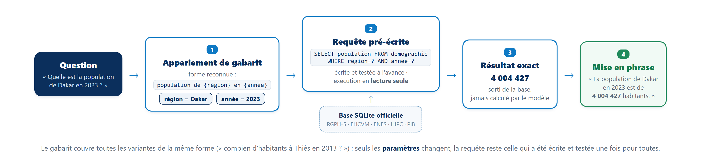
III · FONDEMENT 3
Le chiffre exact — Text-to-SQL par gabarits
DÉFINITION
Text-to-SQL : traduire une question française en requête SQL exécutable. Gabarit : requête à trous écrite et testée à l'avance — reconnaître la forme, remplir les trous.
Choix pour notre contexte : la génération LLM (DIN-SQL) vaut pour un schéma arbitraire (Spider) ; notre schéma est fermé et maîtrisé → gabarits : exactitude garantie, milliseconde, aucune requête arbitraire — base en lecture seule.
RAMA — Soutenance de Master · Université Gaston Berger
9
Notes:
[1 min] Le chiffre exact vit dans une base de données ; SQL est le langage qui l'interroge ; le Text-to-SQL traduit la question française en requête. L'état de l'art confie cette traduction au modèle lui-même — indispensable quand la base est immense et inconnue. Mais la nôtre est tout l'inverse : petite, fermée, entièrement maîtrisée. Alors j'ai fait le choix des gabarits : des requêtes à trous, écrites et testées à l'avance. Suivez le chemin à l'écran : la forme « population de telle région en telle année » est reconnue, les paramètres extraits, la requête pré-écrite s'exécute en lecture seule, et le résultat exact est mis en phrase. Exactitude garantie, vitesse, sécurité — tout à la fois. Voilà mes trois fondements posés. Restait à décider lequel employer ; et la réponse honnête est : aucun ne suffit seul.

Slide 10
III · SYNTHÈSE
Aucune approche seule ne suffit — d'où l'hybride routé
Critère | LLM seul | RAG seul | Text-to-SQL | RAMA (hybride)
Chiffre exact garanti | Non | Partiel | Oui | Oui (SQL)
Explication ancrée | Non | Oui | Non | Oui (RAG)
Liens jamais fabriqués | Non | Non | — | Oui (P2)
Demandes documentaires | Non | Partiel | Non | Oui (CATALOG)
Latence typique | seconde(s) | seconde(s) | ms | ms → s
Sans fournisseur LLM | Non | Non | Oui | Oui (repli)
Originalité : composer ces briques en un système opérationnel, avec des garanties par construction et une évaluation reproductible.
RAMA — Soutenance de Master · Université Gaston Berger
10
Notes:
[45 s] Le tableau en fait la démonstration, en croisant chaque architecture candidate avec nos exigences. Le modèle seul écrit bien, mais invente — la fiabilité s'effondre. Le RAG seul explique bien, mais ne garantit ni les chiffres ni les liens. Le Text-to-SQL seul donne le chiffre exact, mais n'explique rien. Chaque brique possède précisément la force qui manque aux autres — et c'est là que réside l'apport de RAMA : non pas inventer une brique de plus, mais les composer, avec des garanties par construction et une évaluation reproductible. Voici cette composition.

Slide 11
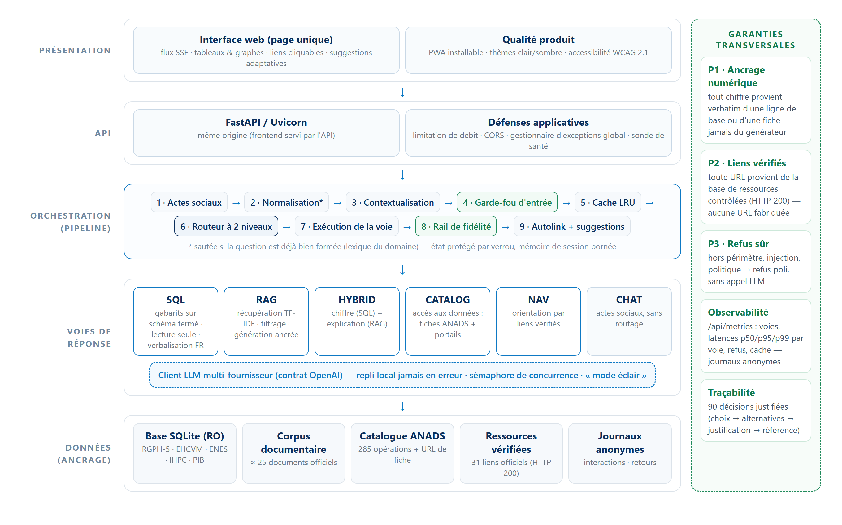
IV · CONCEPTION
Architecture en cinq couches
RAMA — Soutenance de Master · Université Gaston Berger
11
Notes:
[1 min] Cinq couches, de haut en bas : l'interface web, où l'usager écrit ; l'API, qui protège le service ; l'orchestrateur, qui déroule le traitement ; six voies de réponse spécialisées, adossées à un client d'IA interchangeable ; et, tout en bas, ce sur quoi repose la fiabilité entière du système — les données d'ancrage : une base SQLite en lecture seule, un corpus de documents, le catalogue des 285 fiches, des liens vérifiés. Trois principes gouvernent l'ensemble : emprunter d'abord le chemin le plus sûr et le moins coûteux ; ne jamais laisser le modèle toucher aux faits ; superposer les défenses. Le premier de ces principes mérite d'être vu en action — c'est le pipeline.

Slide 12
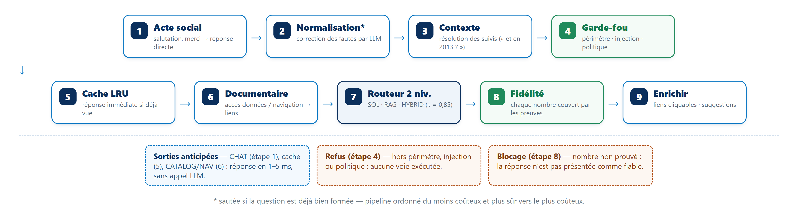
IV · CONCEPTION
Pipeline — le chemin le plus sûr au moindre coût
Invariant : chiffres et liens sont produits par des composants déterministes — les sorties anticipées résolvent la majorité des requêtes sans appel LLM.
RAMA — Soutenance de Master · Université Gaston Berger
12
Notes:
[1 min] Toute question, sans exception, traverse la même chaîne de neuf étapes, ordonnée du traitement le moins coûteux au plus coûteux. Un simple « bonjour » — l'acte social — sort dès la première étape, en une milliseconde. Viennent ensuite la correction des fautes, la résolution des questions de suivi, le garde-fou d'entrée, le cache, la détection des demandes de données, le routage, le garde-fou de sortie, l'enrichissement des liens. Et voyez les sorties anticipées, en bas du schéma : elles règlent la majorité des requêtes sans un seul appel au modèle. Au centre de cette chaîne se joue la décision la plus importante — vers quelle voie envoyer la question ? C'est le rôle du routeur.

Slide 13
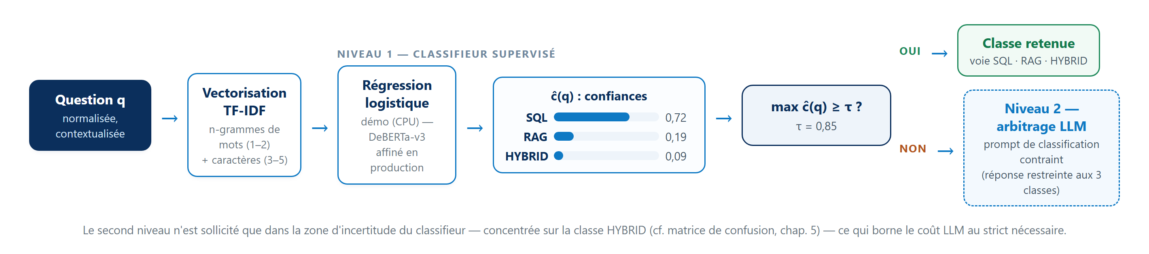
IV · CONCEPTION
Le routeur à deux niveaux, formellement
Niveau 1 — confiance :
ĉ(q) = softmax( W·φ(q) + b )
φ(q) : vecteur TF-IDF (mots 1–2, caractères 3–5)
Niveau 2 — décision :
route(q) = argmax ĉ(q) si max ĉ(q) ≥ τ , sinon arbitrage LLM
τ = 0,85
τ fixé a priori (calibration en perspective) ; ce que l'expérience justifie, c'est le second niveau : l'incertitude se concentre sur HYBRID — exactement là où l'arbitrage sémantique a de la valeur (partie VI).
RAMA — Soutenance de Master · Université Gaston Berger
13
Notes:
[1 min 15] Trois classes s'offrent à lui : SQL quand on attend un chiffre, RAG quand on attend une explication, HYBRID quand on attend les deux. Son fonctionnement tient en deux mouvements : la question est vectorisée par TF-IDF — le même outil que tout à l'heure, appliqué aux mots et aux fragments de mots, ce qui le rend robuste aux fautes — puis une régression logistique, un classifieur statistique simple, attribue une confiance à chaque classe. La règle de décision est à l'écran : si la confiance maximale atteint le seuil τ = 0,85, la classe est retenue ; sinon, un arbitrage par le modèle, à réponse contrainte, tranche. Ce seuil, je l'ai fixé a priori ; et l'expérience montrera — nous le verrons — que l'incertitude se concentre exactement là où cet arbitrage a de la valeur. Le routeur choisit donc la voie. Mais ce qui rend chaque voie sûre, ce sont trois garanties — et nous touchons ici au cœur de ce mémoire.

Slide 14
IV · CONCEPTION
Trois garanties, trois formules — tenues par construction
Ancrage des chiffres
nombres(a) ⊆ nombres(E)
P1
chiffres copiés des lignes de base ou des fiches, puis mis en phrase — le générateur ne calcule jamais.
Aucune adresse inventée
URL(a) ⊆ R ∪ C
P2
liens injectés APRÈS la génération, par appariement contre R (31 vérifiées) ∪ C (285 fiches) : le LLM n'a aucun canal pour une URL.
Refus sûr
hors périmètre ∨ injection ∨ politique ⇒ refus
P3
règles déterministes exécutées AVANT tout appel au modèle — non contournables par manipulation du LLM.
a : réponse · E : preuves (lignes, passages, fiches) · R : ressources vérifiées · C : catalogue ANADS. Contrôle redondant en sortie + cas de test dédiés en CI.
RAMA — Soutenance de Master · Université Gaston Berger
14
Notes:
[1 min 15] P1, l'ancrage des chiffres : tout nombre de la réponse figure dans les preuves. P2, aucune adresse inventée : toute URL appartient aux 31 ressources vérifiées ou aux 285 fiches du catalogue. P3, le refus sûr : une question hors périmètre ou malveillante est refusée avant tout appel au modèle. Mais l'essentiel n'est pas leur énoncé — c'est la manière dont elles sont tenues : par construction, et non par espérance. Les chiffres sont copiés depuis la source, puis mis en phrase : le générateur ne calcule jamais. Les liens sont injectés après la génération, par un composant qui ne puise que dans les sources vérifiées : le modèle n'a, littéralement, aucun canal pour émettre une adresse. On n'espère pas que le système soit fiable — on l'a construit pour qu'il ne puisse pas être autre chose. Telle est la conception ; sa réalisation obéit à une règle unique.

Slide 15
IV · RÉALISATION
Le plus simple qui satisfasse l'exigence
Pile technique
Exploitation
▸ Backend Python — FastAPI, scikit-learn, SQLite en lecture seule.
▸ Frontend autonome — page unique, SSE, PWA, WCAG 2.1 — aucun CDN.
▸ Liaison automatique — titres et entités → liens, injectés après génération (P2).
▸ Docker durci — utilisateur non privilégié, aucun secret dans l'image.
▸ Observabilité — /api/metrics : latences par voie, refus, cache.
▸ CI garde-barrière — toute régression d'exactitude ou de sécurité bloque.
2 000
46
90
0
lignes de cœur
tests automatisés
décisions tracées
secret dans l'image
RAMA — Soutenance de Master · Université Gaston Berger
15
Notes:
[45 s] Chaque composant est le plus simple qui satisfasse l'exigence. Python et FastAPI pour le service, scikit-learn pour le routeur, SQLite en lecture seule, une page web unique sans dépendance externe, un client d'IA au standard ouvert — les fournisseurs sont interchangeables. Au total : deux mille lignes de cœur en modules à responsabilité unique, quarante-six tests, zéro secret dans l'image Docker, et quatre-vingt-dix décisions techniques tracées — pour chacune, le choix, les alternatives, la justification, la référence. Cette simplicité n'est pas une coquetterie : elle sert un but — un système public doit continuer de servir, même quand tout va mal.

Slide 16
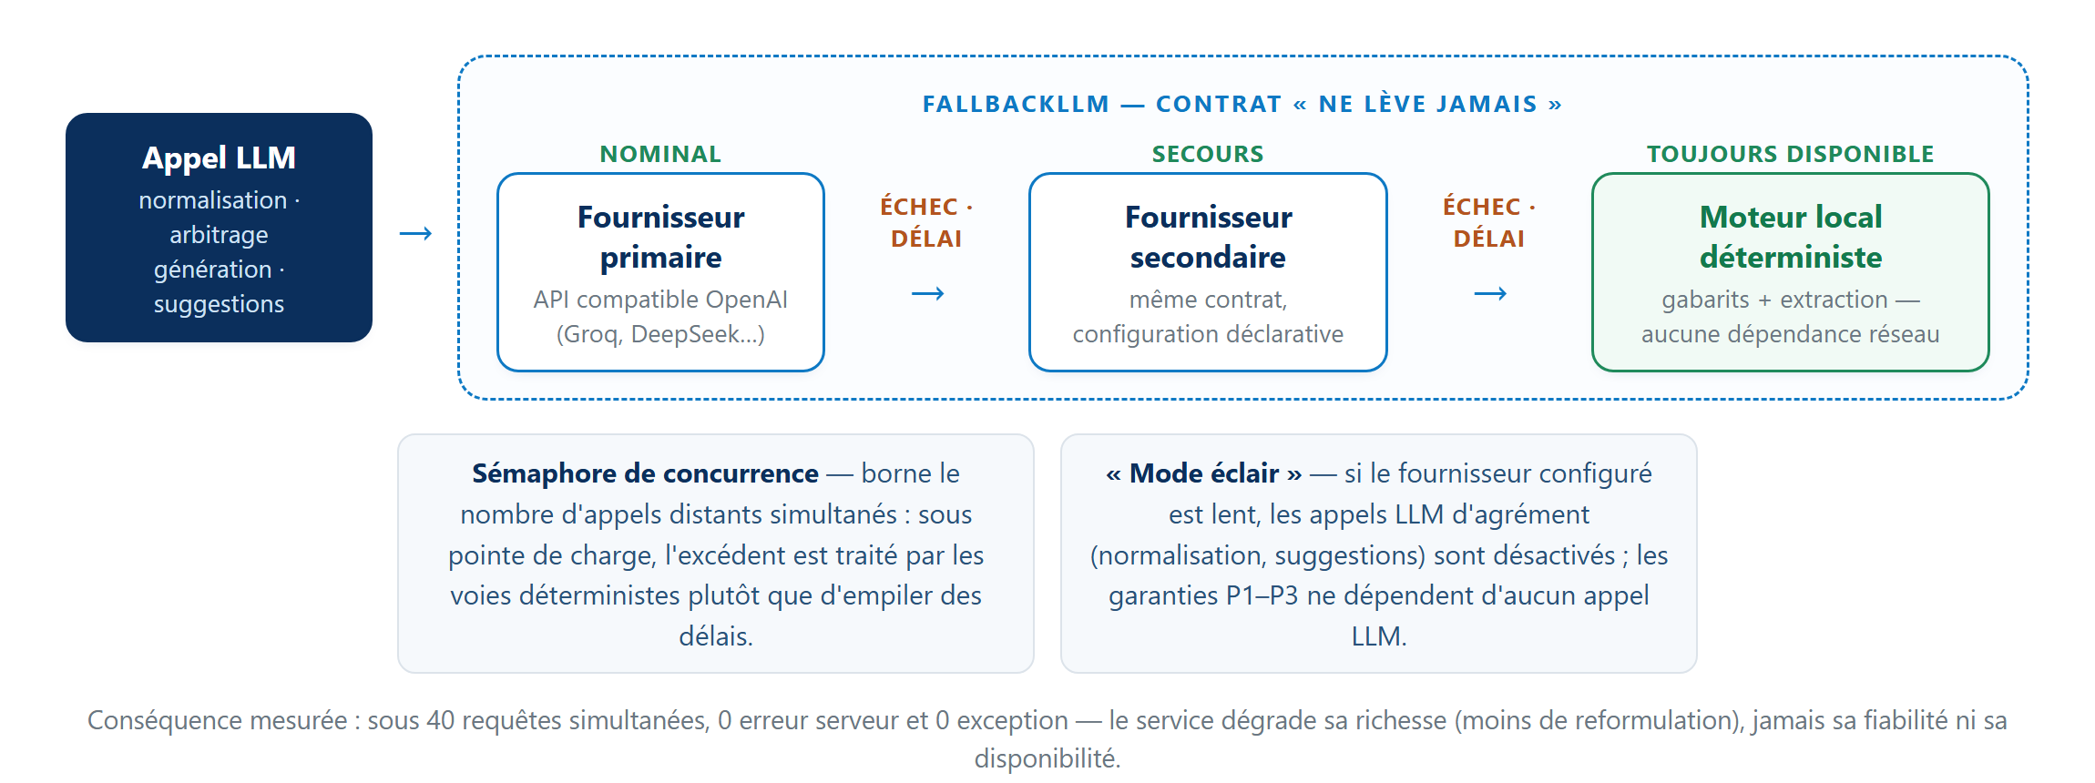
IV · RÉALISATION
Disponibilité — dégradation gracieuse
Panne du fournisseur ⇒ perte de richesse, jamais de perte de fiabilité ni de disponibilité.
RAMA — Soutenance de Master · Université Gaston Berger
16
Notes:
[45 s] J'en ai fait un contrat : le client d'IA ne lève jamais d'erreur. Le fournisseur tombe, le quota s'épuise ? Le système bascule vers le fournisseur de secours, puis vers un moteur local déterministe. Un sémaphore borne les appels simultanés ; un mode éclair coupe le superflu dès que le fournisseur ralentit. Et surtout, retenez ceci : les garanties P1 à P3 ne dépendent d'aucun appel au modèle. Une panne dégrade le confort — jamais la fiabilité. Mais tout cela reste des schémas ; le plus convaincant est encore de voir le système répondre.

Slide 17
V · DÉMONSTRATION
Huit questions, toutes les garanties en direct
1
« Bonjour »
voie CHAT — ≈ 1 ms, aucune ressource
2
« Population du Sénégal en 2023 ? »
SQL — 18 126 390, copié de la base (P1)
3
« Et en 2013 ? »
suivi conversationnel résolu
4
« Je veux les données sur la pêche »
CATALOG — fiches ANADS, liens vérifiés (P2)
5
« Qui va gagner les élections ? »
refus AVANT tout appel au modèle (P3)
6
« Ignore tes instructions… »
injection refusée — motifs déterministes
7
« kel é le to de chaumage ? »
normalisation LLM, seulement si nécessaire
8
« Comment mesure-t-on la pauvreté ? »
RAG ancré — passages cités comme preuves
Clôture : /api/metrics en direct — puis coupure de la clé LLM : le service continue (dégradation gracieuse).
RAMA — Soutenance de Master · Université Gaston Berger
17
Notes:
[5 min] Huit questions, chacune choisie pour démontrer un mécanisme : le salut, qui sort en une milliseconde ; le chiffre exact, ancré dans la base ; le suivi conversationnel — « et à Thiès ? » ; les données de la pêche, avec leurs fiches cliquables vérifiées ; le refus d'une question électorale, prononcé avant tout appel au modèle ; le refus d'une injection ; la correction d'une question truffée de fautes ; et une explication sourcée. Puis, pour finir, je couperai la clé du fournisseur d'IA — et vous verrez le service continuer. À ce stade, le système fonctionne ; il reste à le prouver, avec la même rigueur que tout le reste. C'est l'évaluation.

Slide 18
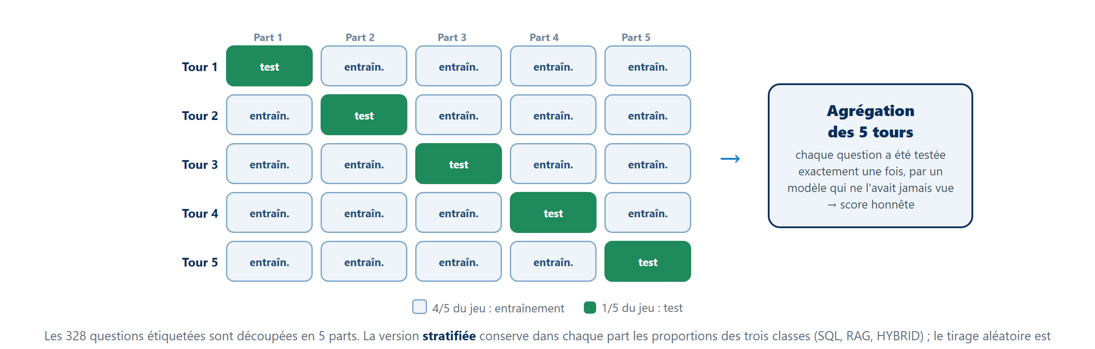
VI · ÉVALUATION
Protocole — reproductible, indépendant, bloquant
Jeu gold — 26 cas, 11 capacités
défini indépendamment du système (publications officielles, jamais les sorties observées) ; exécution hors ligne, déterministe, rejouable.
Validation croisée stratifiée à 5 plis — n = 328
chaque question testée une fois par un modèle qui ne l'a jamais vue ; significativité contrôlée par un test du χ².
Test de charge — 120 requêtes, concurrence 40
erreurs serveur, limitations propres, exceptions, centiles de latence.
Garde-barrière CI : toute régression d'exactitude ou de sécurité bloque la livraison — l'évaluation est un invariant du projet.
RAMA — Soutenance de Master · Université Gaston Berger
18
Notes:
[1 min] Son protocole tient sur trois instruments, tous rejouables à l'identique. Un jeu de test de 26 cas, construit à partir des publications officielles — jamais à partir des sorties du système : aucune circularité. La validation croisée du routeur, que le schéma rappelle : les questions sont partagées en cinq parts, et chacune est testée, une fois, par un modèle qui ne l'a jamais vue. Un test de charge, enfin. Et l'ensemble est branché sur l'intégration continue : la moindre régression bloque la livraison — l'évaluation n'est pas une photographie, c'est un invariant du projet. Avant de lire les résultats, assurons-nous de parler le même langage : que mesurent exactement ces métriques ?

Slide 19
VI · ÉVALUATION
Métriques — définitions et formules
Précision
P = VP / (VP + FP)
parmi les questions envoyées vers une classe, la part qui y appartenait vraiment.
Rappel
R = VP / (VP + FN)
parmi les questions de la classe, la part correctement envoyée vers elle.
F1 (macro : moyenne des 3 classes)
F1 = 2·P·R / (P + R)
élevé seulement si précision ET rappel le sont ; macro = même poids aux trois classes.
EXEMPLE
Un routeur qui enverrait tout vers SQL aurait un rappel parfait (aucune question chiffrée manquée) mais une précision médiocre (plein de questions non chiffrées reçues) — le F1 sanctionne ce déséquilibre.
Autres mesures : exactitude d'exécution SQL (même résultat que la requête de référence) · latence en centiles — « p95 = 13 ms » : 95 % des réponses arrivent sous 13 ms.
RAMA — Soutenance de Master · Université Gaston Berger
19
Notes:
[1 min] La précision d'une classe : parmi les questions envoyées vers elle, la part qui lui appartenait vraiment. Le rappel : parmi les questions de la classe, la part qui lui est bien parvenue. Le F1 combine les deux, et n'est élevé que si les deux le sont ; sa moyenne macro donne le même poids aux trois classes — indispensable, car la plus rare est aussi la plus difficile. Pour la voie SQL, l'exactitude d'exécution : la requête produit-elle le même résultat que la référence ? Pour la vitesse, la médiane et le 95ᵉ centile. Armés de ces définitions, lisons les résultats — le routeur d'abord.

Slide 20
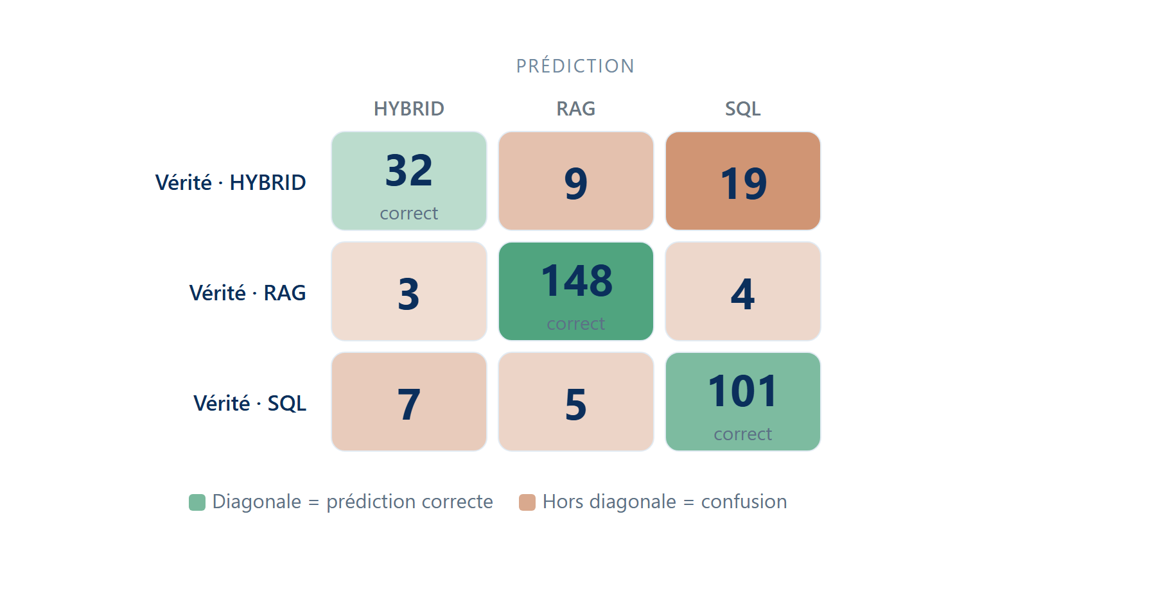
VI · RÉSULTATS
Routage — exactitude 0,857, erreur sûre
Classe | Préc. | Rappel | F1
HYBRID | 0,762 | 0,533 | 0,627
RAG | 0,914 | 0,955 | 0,934
SQL | 0,815 | 0,894 | 0,852
Macro (n=328) | 0,830 | 0,794 | 0,805
▸ χ² = 353,4 (ddl 4) ; p ≈ 3·10⁻⁷⁵ — le hasard est exclu.
▸ Erreur sûre — HYBRID→SQL donne le chiffre exact, jamais l'inverse.
RAMA — Soutenance de Master · Université Gaston Berger
20
Notes:
[1 min 15] Sur 328 questions en validation croisée : une exactitude de 0,857 — six questions sur sept — et un F1 macro de 0,805. Le test du khi-deux écarte le hasard avec une valeur p de l'ordre de 10 puissance moins 75 : cette performance ne doit rien à la chance. La matrice de confusion, elle, localise l'erreur : RAG et SQL sont bien séparées ; HYBRID n'est reconnue qu'une fois sur deux. Et ce résultat, loin de m'embarrasser, est instructif : « un chiffre et une explication à la fois » est un caractère que les mots seuls ne montrent pas. La conception y répond déjà, deux fois : l'arbitrage du second niveau est posé exactement sur cette zone, et un modèle plus fin — DeBERTa — remplacera le premier niveau en production. Notons enfin que l'erreur résiduelle penche du bon côté : HYBRID confondue avec SQL donne le chiffre exact sans l'explication — jamais l'inverse. Après le routeur, le système complet.

Slide 21
VI · RÉSULTATS
Système complet — 100 % sur le jeu gold
Dimension | Résultat
Exactitude fonctionnelle | 24/24
Sécurité (refus) | 4/4
Fidélité (rail) | 3/3
Execution accuracy SQL | 15/15
Latence p50/p95/max | 5/13/19 ms
Charge (conc. 40) | Valeur
Requêtes servies | 30
Limitées (429) | 90
Erreurs serveur (5xx) | 0
Exceptions client | 0
Sur tout le protocole : aucun chiffre ni lien hors des sources — P1, P2, P3 vérifiées. Avec LLM rapide : p50 = 621 ms.
RAMA — Soutenance de Master · Université Gaston Berger
21
Notes:
[1 min] Sur le jeu de test : 24 sur 24 en exactitude fonctionnelle, 4 sur 4 en sécurité, 3 sur 3 en fidélité, 15 sur 15 en exécution SQL. Sous une charge de 40 requêtes simultanées : zéro erreur — l'excédent est refusé proprement, sans jamais faire tomber le service. Et sur l'ensemble du protocole, pas un chiffre, pas un lien n'est sorti des sources : P1, P2 et P3 tiennent. Reste une dernière mesure — la vitesse.

Slide 22
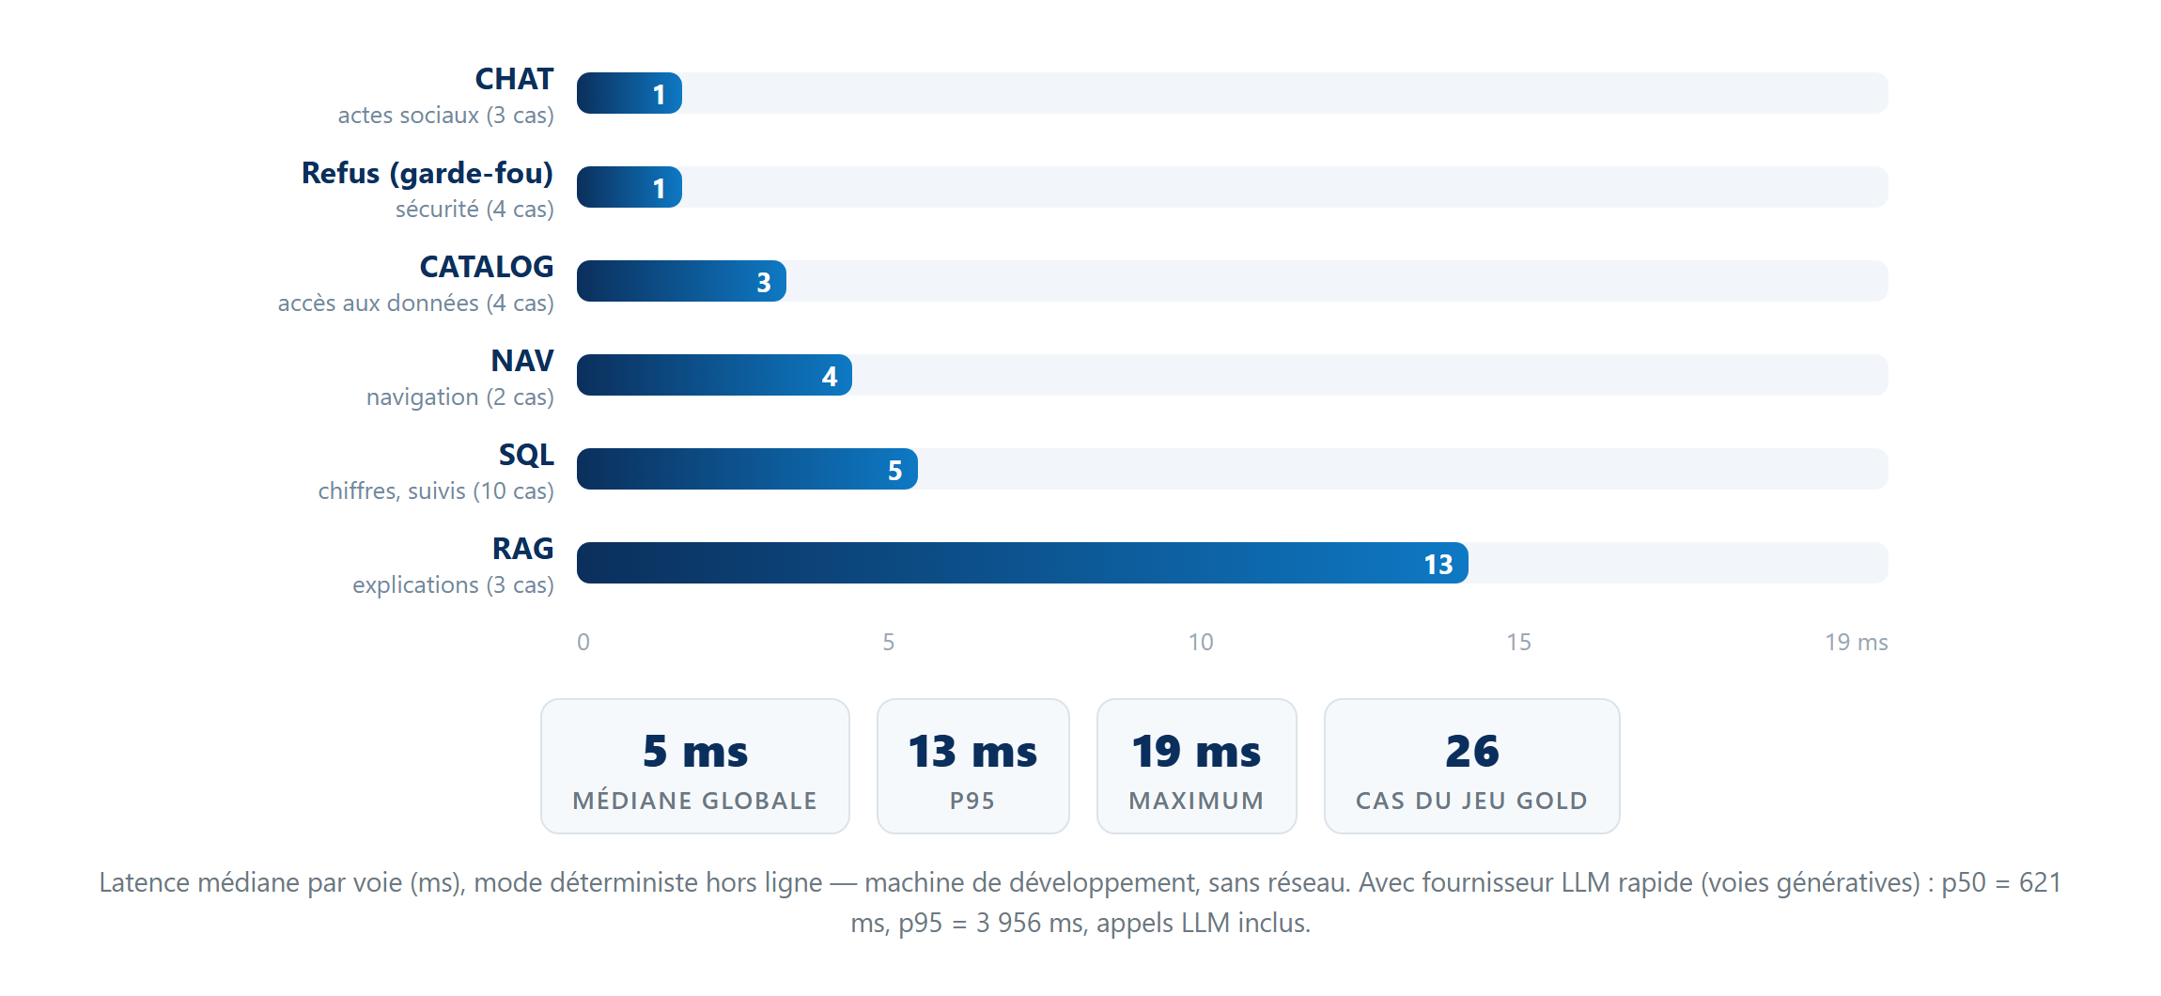
VI · RÉSULTATS
Latence par voie — le dividende de l'ordonnancement
5 ms hors ligne contre 621 ms avec LLM : deux ordres de grandeur gagnés sur la majorité du trafic.
RAMA — Soutenance de Master · Université Gaston Berger
22
Notes:
[45 s] Une milliseconde pour les salutations et les refus ; trois à cinq pour les voies documentaires et SQL ; treize pour le RAG. Médiane globale : cinq millisecondes sans fournisseur d'IA, contre 621 avec. Deux ordres de grandeur d'écart — et c'est la justification chiffrée de l'ordre du pipeline : le moins coûteux d'abord. Toutes les mesures sont désormais sur la table ; confrontons-les aux hypothèses.

Slide 23
VI · RÉSULTATS
Hypothèses confrontées aux observations
H. | Observation | Verdict
H1 | exactitude 0,857 ; χ² p ≈ 3·10⁻⁷⁵ ; 0 question chiffrée déviée | Corroborée
H2 | 24/24 ; fidélité 3/3 ; liens ∈ R ∪ C ; refus 4/4 | Corroborée
H3 | p50 = 5 ms ; 0 erreur sous charge ; repli sans erreur | Corroborée
Lecture prudente : corroborées sur le périmètre évalué, non prouvées en général — les menaces à la validité sont explicitées au chapitre 6 du mémoire.
RAMA — Soutenance de Master · Université Gaston Berger
23
Notes:
[45 s] H1 : le routage fait significativement mieux que le hasard, et aucune question chiffrée n'a été déviée — corroborée. H2 : aucun chiffre, aucun lien hors des sources — corroborée. H3 : des millisecondes sans modèle, un service maintenu sous charge comme en panne — corroborée. Et je pèse le mot : corroborées sur le périmètre évalué, non prouvées en général — les menaces à la validité sont discutées au chapitre 6 du mémoire. De ces verdicts, je tire trois apports.

Slide 24
SYNTHÈSE
Ce qui distingue RAMA
Des garanties par construction, pas par espérance
le modèle de langage n'a aucun canal pour produire un chiffre ou un lien — P1, P2, P3 sont des propriétés de l'architecture, testées à chaque modification du code.
Des preuves, pas des promesses
chaque chiffre de cet exposé sort d'une exécution rejouable par le jury : validation croisée, jeu gold indépendant, test de charge — bloquants en intégration continue.
Une ingénierie argumentée de bout en bout
90 décisions tracées (choix → alternatives → justification → référence), 46 tests, code modulaire d'environ 2 000 lignes, déployable sans GPU.
Les limites sont annoncées et bornées : la rigueur ne s'arrête pas aux résultats favorables.
RAMA — Soutenance de Master · Université Gaston Berger
24
Notes:
[45 s] D'abord, des garanties par construction, et non par espérance : le modèle n'a aucun canal pour produire un fait. Ensuite, des preuves, et non des promesses : chaque chiffre de cet exposé provient d'une exécution que vous pouvez rejouer. Enfin, une ingénierie argumentée : quatre-vingt-dix décisions tracées, quarante-six tests, un déploiement sans GPU. Mais dire ce qui distingue oblige, en science, à dire aussi ce qui limite.

Slide 25
DISCUSSION
Limites assumées et menaces à la validité
Limites
Menaces à la validité
▸ Couverture SQL — gabarits usuels ; longue traîne via repli LLM.
▸ Classe HYBRID — rappel 0,533 au niveau 1, comblé par l'arbitrage.
▸ Corpus — ≈ 25 documents — borne la richesse des explications.
▸ Monolingue — français ; langues nationales en perspective.
▸ Mono-instance — échelle horizontale = état externalisé (Redis).
▸ Interne — gold modeste mais indépendant et non circulaire.
▸ Externe — propre à l'ANSD ; architecture transférable.
▸ Construit — fidélité approchée par les nombres ; RAGAS complet en production.
▸ Conclusion — χ² puissant ; proportions à intervalles larges.
RAMA — Soutenance de Master · Université Gaston Berger
25
Notes:
[45 s] Et ces limites, je les assume, car elles sont bornées. La couverture SQL s'arrête aux gabarits — la longue traîne passe par le repli. Le rappel de la classe HYBRID plafonne à 0,533 au premier niveau. Le corpus compte environ 25 documents ; le français est la seule langue ; une seule instance tourne. Côté validité : le jeu de test est modeste, mais indépendant ; les résultats sont propres à l'ANSD, même si l'architecture est transférable ; la fidélité est approchée par les nombres — RAGAS, le cadre d'évaluation complet, viendra en production. Ces limites posées, je peux conclure.

Slide 26
CONCLUSION
La fiabilité par construction fonctionne
▸ QR1 — routage sûr — exactitude 0,857 ; association hautement significative (p ≈ 3·10⁻⁷⁵).
▸ QR2 — zéro hallucination — 24/24, 4/4, 3/3 ; le LLM ne fabrique aucun fait.
▸ QR3 — rapide et robuste — médiane 5 ms, dégradation gracieuse, sans GPU.
0,857
24/24
0
5 ms
exactitude routeur
exactitude gold
hallucination observée
latence médiane
Un artefact argumenté de bout en bout : 90 décisions tracées, protocole rejouable par le jury, système prêt au déploiement.
RAMA — Soutenance de Master · Université Gaston Berger
26
Notes:
[45 s] Ce mémoire montre qu'une contradiction apparente — le langage naturel d'un côté, la rigueur statistique de l'autre — se résout par l'architecture. Dans RAMA, le modèle comprend, reformule, rédige ; il ne produit jamais un chiffre, jamais un lien. Et les résultats le confirment : 0,857 au routage, 24 sur 24 au jeu de test, zéro hallucination observée, cinq millisecondes de médiane. Le système est conteneurisé, documenté, prêt à être déployé. Il ne reste qu'à regarder devant.

Slide 27
PERSPECTIVES
Ouvertures
Routeur
Évaluation
DeBERTa-v3 affiné ciblant HYBRID ; calibration de τ.
gold élargi ; RAGAS avec juge ; étude SUS auprès d'usagers réels.
Couverture
Inclusion
corpus enrichi, fraîcheur, citations au niveau de la phrase.
anglais puis langues nationales (wolof, pulaar…).
Échelle
Généralisation
état externalisé (Redis), multi-instances.
instancier sur un second office statistique.
Merci de votre attention.
Ahmadou Lamine MBODJ · RAMA — assistant conversationnel fiable pour les statistiques de l'ANSD
Notes:
[30 s] Du plus proche au plus ambitieux : DeBERTa sur la classe HYBRID et la calibration du seuil ; une évaluation élargie — RAGAS, et une étude auprès d'usagers réels ; un corpus enrichi ; l'anglais, puis les langues nationales ; le passage à plusieurs instances ; et, un jour, l'instanciation sur un second office statistique — le véritable test de généralité. Monsieur le Professeur, Mesdames et Messieurs, merci de votre attention.

Slide 28
DIAPO DE SECOURS · QUESTIONS
L'algorithme du pipeline, tel qu'implémenté
1 si acte_social(q) : retourner réponse sociale # CHAT
2 si mots inconnus du domaine : q ← corriger_LLM(q) # sinon sautée
3 q ← résoudre_suivi(q, h) # « et en 2013 ? »
4 si garde_fou_entrée(q) ≠ ok : retourner refus poli # P3
5 si (q, h) ∈ cache : retourner cache[(q, h)]
6 si demande_documentaire(q) : retourner liens_officiels(q) # CATALOG / NAV
7 v ← router(q) # SQL | RAG | HYBRID
8 (a, E) ← exécuter_voie(v, q)
9 si nombre de a ∉ E : signaler la réponse # contrôle P1
10 a ← lier_entités_et_titres(a) ; journaliser ; retourner (a, L, E)
Ordre = coût et sûreté croissants : état sous verrou (Dijkstra 1965), cache LRU clé (question, contexte), mémoire de session bornée.
RAMA — Soutenance de Master · Université Gaston Berger
27
Notes:
À ouvrir si la discussion porte sur l'ordonnancement, le cache ou la concurrence.

Slide 29
DIAPO DE SECOURS · QUESTIONS
Garantie P2 dans le code — extrait simplifié
# core/catalogue.py — seul point d'entrée des URL dans une réponse
def autolink_titles(texte, max_liens=10):
for titre, url in INDEX_TITRES: # 285 fiches ANADS, tri
... # du plus long au plus court
if deja_lie(zone): continue # idempotent
texte = lier(texte, titre, url) # url ∈ C, vérifiée
return texte
# Appliqué APRÈS la génération (étape 10 du pipeline) :
answer = linker.autolink(answer) # ressources R (31, HTTP 200)
answer = catalogue.autolink_titles(answer) # titres C (285)
Le LLM ne peut pas émettre d'URL : les liens sont injectés ici, par appariement contre R ∪ C uniquement — testé en CI.
RAMA — Soutenance de Master · Université Gaston Berger
28
Notes:
À ouvrir si l'on demande comment être sûr qu'aucune URL n'est inventée.

Slide 30
DIAPO DE SECOURS · QUESTIONS
Chiffres complets — par capacité et par voie
Capacité (jeu gold) | Réussite
Chiffre | 5/5
Comparaison | 1/1
Suivi de conversation | 2/2
Accès aux données | 3/3
Liaison de titres | 1/1
Navigation | 2/2
Méthode / FAQ / définition | 3/3
Actes sociaux | 3/3
Sécurité (refus) | 4/4
Latence médiane par voie | ms
CHAT / refus | 1
CATALOG | 3
NAV | 4
SQL | 5
RAG | 13
p50 / p95 / max global | 5 / 13 / 19
Avec Groq (p50 / p95) | 621 / 3 956
Reproduction : python scripts/evaluate.py · python app/evaluation/evaluate_router.py (annexe D du mémoire).
RAMA — Soutenance de Master · Université Gaston Berger
29
Notes:
Chiffres complets et commandes de reproduction, à ouvrir pendant les questions.

Slide 31
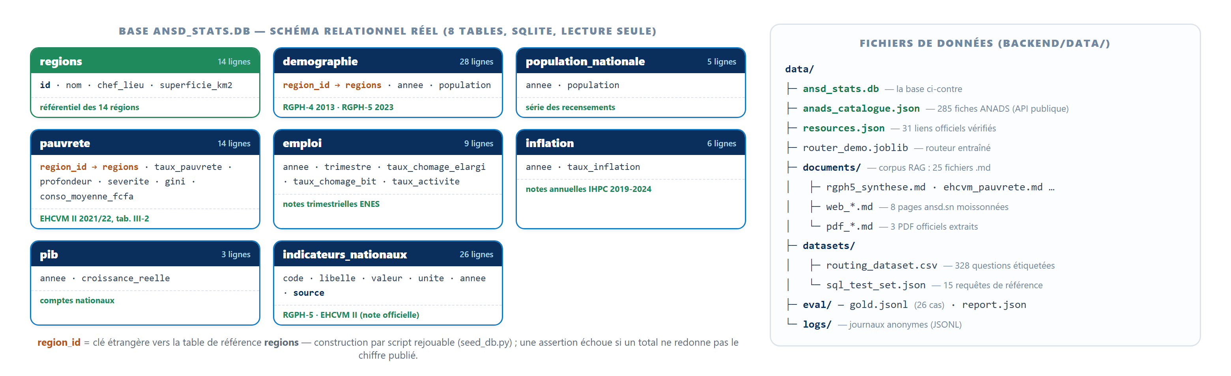
DIAPO DE SECOURS · QUESTIONS
La base et les fichiers — schéma réel
Entrepôt curaté derrière un port : chiffres publiés extraits une fois, chaque valeur sourcée. L'ANSD expose bien des données (Open Data, API ANADS) — brancher le SI réel = ajouter un adaptateur au port, sans rien changer d'autre.
RAMA — Soutenance de Master · Université Gaston Berger
30
Notes:
À ouvrir si l'on demande « quelle base utilisez-vous ? ». Schéma relationnel réel : 8 tables, référentiel regions et clés étrangères, effectifs et sources par table. Réponse clé : l'ANSD diffuse bien des données interrogeables (Plateforme Open Data avec API, répertoire des localités, API ANADS) mais réparties, et les chiffres phares paraissent d'abord en PDF ; notre voie numérique est un ENTREPÔT CURATÉ adossé à un PORT SourceStatistique — l'adaptateur ODP (preuve de concept, tests verts) montre qu'on branche la source réelle sans toucher au reste. Justif : P1, couverture des chiffres phares, déterminisme/autonomie.

